Slide 1
Manažerské účetnictví 2 prezentace 12
Dr. Miroslava Čechová Závadská, BSc. MSc.

Slide 2
Téma
Strategicky orientované manažerské účetnictví

Slide 3
STRATEGICKY ORIENTOVANÉ
MANAŽERSKÉ ÚČETNICTVÍ
Výukové cíle:
- charakterizovat základní změny v podnikatelském prostředí, které vyvolávají zvýšené nároky na strategické řízení podniků,
- vymezit roli manažerského účetnictví ve strategickém řízení,
- vysvětlit podstatu a formulovat výhody a omezení kalkulace cílových nákladů a kalkulace životního cyklu,
- vymezit základní prvky, metody a informační nástroje
procesního strategicky orientovaného řízení a
- upozornit na nové přístupy ke strategickému hodnocení výkonnosti rentabilitních a investičních odpovědnostních středisek.

Slide 4
Příčiny rozvoje manažerského
účetnictví pro strategické řízení
1. Výrazná orientace na zákazníka
2. Důraz na řízení faktorů dlouhodobé prosperity firmy
3. Nestačí sledovat pouze hodnotové výsledky, ale je třeba se zaměřit také na:
- vztahy se zákazníky a budování pozice na trhu, která je ovlivněna jednak loajalitou současných zákazníků firmy, jednak schopností firmy získávat nové zákazníky a trhy,
- zavádění nových a inovovaných výrobků a služeb, které budou vyhovovat jednotlivým segmentům trhu,
- poskytování vysoce kvalitních výrobků a perfektních služeb za odpovídající ceny s krátkou dodací lhůtou,
- využívání schopností zaměstnanců a jejich motivace k dalším zlepšením
v technologii, kvalitě a organizaci a
- implementaci informačních technologií a systémů, které uvedené faktory
umožní lépe integrovat a informačně zhodnotit.

Slide 5
Role manažerského účetnictví
Orientace na strategické řízení a jeho informační
podporu, zejména v oblastech
- Řízení po linii výkonů sleduje náklady, které vznikají
v souvislosti s daným výkonem po celý životní cyklus a orientuje
se na optimalizaci předvýrobních etap.
- Rozvíjí se linie zaměřená na řízení procesů, činností a aktivit.
- Při řízení zejména hierarchicky vyšších vnitropodnikových útvarů se uplatňuje širší pohled na výsledky útvaru, nezjišťují se pouze současné hodnotové výsledky, ale pozornost se soustředí hlavně na schopnost těchto útvarů dosahovat úspěchů v budoucnu.

Slide 6
Kalkulace cílových nákladů a kalkulace
životního cyklu
- Až 90% nákladů souvisejících s výkony je výsledkem rozhodnutí učiněných v předvýrobních etapách
- Důraz na řízení nákladů po celou ekonomickou životnost výkonu
-Kalkulace cílových nákladů – stanovit předpokládané náklady (na základě očekávané ceny a požadovaného zisku) a nalézt cesty ke snížení nákladů ve fázi vývoje, přípravy prototypu, … obecně v předvýrobních etapách

Slide 7
Metody snižování nákladů v
předvýrobních etapách
Stavebnicová analýza (Tear-down Analysis)
- Rozbor konkurenčního výrobku, snaha nalézt potenciál pro snížení nákladů, zjistit komparativní výhody a nevýhody
Hodnotová analýza (Value Analysis)
- představuje systematický přístup k hodnocení vlastností výrobku, umožňuje stanovit alternativy, jež mohou zlepšit hodnotu výrobku definovanou jako poměr vlastností a nákladů
- dva základní způsoby:
  1. identifikací zlepšení, která snižují náklady a neomezují funkčnost, a
  2. eliminací nepotřebných funkcí, které zvyšují náklady
Restrukturalizace podnikových procesů (Reengineering)
Nemění výkon, mění způsob jeho vzniku (zkracování časů apod.)

Slide 8
Omezení kalkulace cílových nákladů
- Snaha snížit náklady výkonu nemůže překročit určitou mez, za kterou již snížení nákladů znamená pokles kvality, zhoršení pracovních podmínek a snížení výkonnosti.
- Náklady omezovat pouze v situacích, kdy jde o plýtvání,
eliminací zbytečných a neproduktivních činností
- Je relativně nepřesná (vzniká s velkým předstihem)
  - Odhady
  - Opomenutí
  - Omyly

Slide 9
Kalkulace životního cyklu
- Širší pohled na náklady výkonu
- Smyslem je odhad nákladů (veškerých) v průběhu „života“ výkonu (předvýrobní, výrobní a povýrobní etapa)
- Zohledňuje zejména:
  - délku životního cyklu výrobku
  - objem prodeje výrobku za dobu jeho životnosti
  - očekávaný vývoj ceny
  - odhad celkových nákladů spojených s výrobkem (především náklady na výzkum a vývoj, zavádění výroby, samotné výrobní náklady, prodejní náklady)
  - Kaizen costing – specifická varianta, orientace na „vylaďování“, snižování nákladů

Slide 10
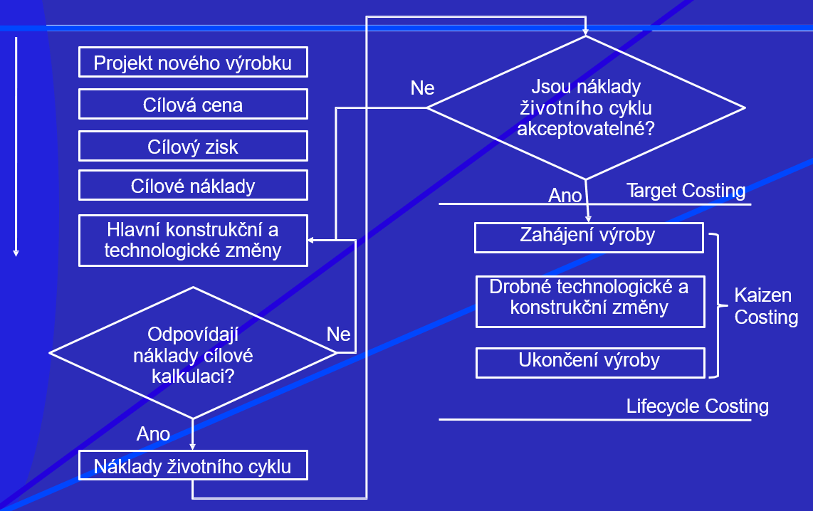
Vztah LC, TC a KC

Slide 11
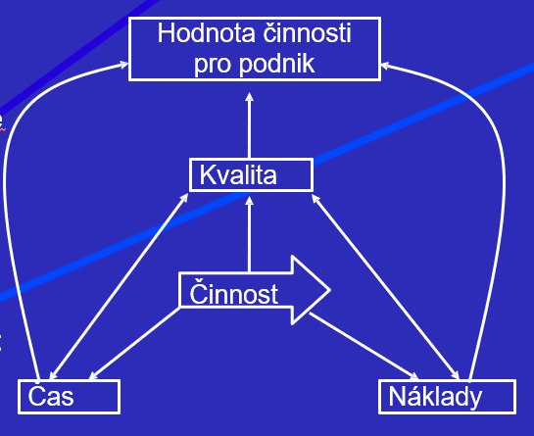
ŘíŘízení aktivit, činností a procesůzení aktivit, činností a procesů
Informace o příčinách nákladů
- Řízení dílčích aktivit (Activity Based Management)
- Řízení zaměřené na faktor času (Time Based Management)
- Komplexní řízení kvality (Total Quality Management)
- Procesní řízení
- Řízení zaměřené na vytváření hodnot v podniku

Slide 12
Význam vymezení aktivit, činností a
procesů pro řízení nákladů
- Předpokladem procesního řízení je hierarchizace a systematizace procesů, činností a aktivit
Proces
Dílčí proces
Činnost
Aktivita

Slide 13
ABM – řízení dle aktivit
Hledání odpovědí na otázky:
1. Na jaké aktivity podnik čerpá ekonomické zdroje?
2. Jaká je nákladová náročnost těchto aktivit?
3. Co je účelem těchto aktivit?
4. Jakým způsobem lze tyto aktivity zajistit?
5. Jak by bylo možno omezit jejich rozsah?

Slide 14
Aktivity a přidaná hodnota
- aktivity přidávající hodnotu výkonu, které zahrnují výrobní
činnosti, ale také výzkum, vývoj a další činnosti nutné
k provedení výkonu;
- aktivity přidávající hodnotu pro zákazníka, které zahrnují zejména způsoby prodeje, služby spojené s prodejem a nabízené po uskutečnění prodeje (servis);
- hodnotu nepřidávající aktivity, tedy aktivity, které nevyžaduje zákazník ani nejsou nutné k provedení výkonu (skladování, doprava zásob z jednoho místa v podniku na jiné místo);
- aktivity se zápornou hodnotou, jejichž příkladem jsou práce související s odstraňováním následků nekvalitní výroby.

Slide 15
Aktivity a vztah k výkonu
- aktivity nutné k výrobě výrobku, jejichž náklady a rozsah však není možné snížit při současné úrovni techniky a technologie;
- aktivity nutné k výrobě výrobku, jejichž náklady nebo rozsah je možné v současnosti snížit;
- aktivity, které nejsou nutné k zajištění výroby výrobku, ale k jejichž omezení nebo úplnému eliminování může dojít pouze zásadní změnou organizace, techniky a technologie;
- aktivity, které nejsou nutné k zajištění výroby výrobku a
mohou být eliminovány.

Slide 16
Metoda Just In Time (JIT)
Trvalé a dlouhodobé snižování a řízení nákladů
Orientace na zkracování doby jednotlivých procesů
Základní principy:
1. Dodávky materiálu se uskutečňují v takových časových intervalech, aby dodaný materiál mohl být ihned spotřebován ve výrobě.
2. Samotný výrobní cyklus by měl být co nejkratší.
3. Vyrobený výrobek se ihned prodá.

Slide 17
Metoda Just In Time (JIT)
JIT v širším pojetí:
- má omezit činnosti, které nezvyšují hodnotu výrobků a služeb a
- má zvyšovat efektivnost a produktivitu.

Slide 18
Hodnotové řízení kvality
Kvalita jako:
- její technická úroveň – stupeň, s jakým je výrobek schopen uspokojit potřeby a požadavky zákazníků (užitné vlastnosti, design), a
- jakost - míra, ve které výrobek si výrobek udržuje své vlastnosti
(poruchovost, životnost atd.).
Naturální ukazatele kvality
- podíl zmetků na celkovém objemu výroby nebo v rámci jednotlivých sérií;
- podíl vyhovujících výrobků na celkovém objemu výroby;
- podíl reklamovaných výrobků na celkovém objemu prodeje;
- množství stížností zákazníků na vlastnosti a funkce výrobků;
- dodržování dodacích lhůt, měřeno většinou jako podíl včas uskutečněných dodávek na všech dodávkách nebo podíl pozdních dodávek na celkových dodávkách

Slide 19
Náklady kvality
Náklady na prevenci zahrnují náklady na opatření, která mají zabránit výrobě zmetků, neboli která mají zajistit výrobu v požadované kvalitě.
Náklady na kontrolu kvality zahrnují náklady na zajištění, že materiály a výrobky dosahují požadované kvality.
Náklady na škody vzniklé uvnitř podniku zahrnují náklady spojené s výrobními ztrátami z materiálů a výrobků, které neodpovídají kvalitě.
Náklady na škody vzniklé mimo podnik zahrnují náklady vzniklé v případě, že se výrobek neodpovídající kvality dostane k zákazníkovi.
Je třeba uvažovat i náklady oportunitní, které představují ztráty z budoucího prodeje, pokud zákazníci nebudou spokojeni
s kvalitou výrobků.

Slide 20
Strategické řízení vnitropodnikových
útvarů
- Vlastnické transakce s podniky (akvizice, fúze) vedou ke vzniku hierarchicky vyšších ekonomických celků.
- Původně samostatné podniky nyní v roli odpovědnostních středisek.
- Spíše decentralizovaný přístup s centralizací ve strategických
oblastech (finance, VaV, …).
- Nutnost komplexního řízení, orientace i na naturální kritéria využití tzv. BSC

Slide 21





BSC – Balancedscorecard
Hodnotové ukazatele Jak uspokojit požadavky vlastníků?
Vize a
Strategie
Podnikové procesy
Na které procesy se zaměřit, aby zákazníci a akcionáři byli spokojeni?
Zákazníci
Jak vypadat v
očích zákazníků ?
Zaměstnanci
Jak podporovat a motivovat
zaměstnance k nejlepším výsledkům ?

Slide 22
Hodnotová oblast
- výnosnost aktiv (Return on Assets – ROA)
- výnosnost dlouhodobě vázaného kapitálu (Return on Capital Employed – ROCE)
- přidaná ekonomická hodnota (Economic Value
Added - EVA)
Oblast vnitřních procesů:
- aplikace principů procesního řízení
- jak rychle, kvalitně a s jakými náklady je útvar schopen zajišťovat své aktivity, činnosti a procesy?

Slide 23
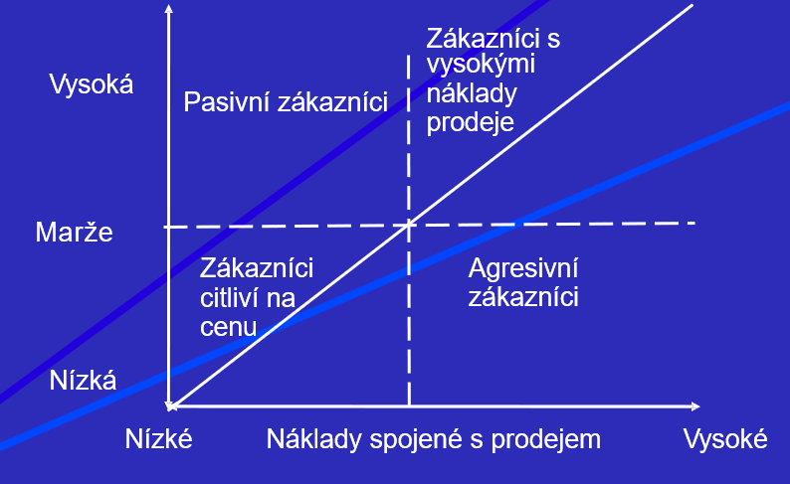
Zákaznická oblast
Klíčová oblast
- Zkoumá vývoj spokojenosti zákazníků, jejich důvěru, schopnost podniku získávat nové zákazníky a udržet si původní
- Strukturování zákazníků podle různých hledisek – např. ziskovosti
vysokými náklady prodeje
Vysoká
Pasivní zákazníci
Marže
Zákazníci citliví na cenu
Agresivní zákazníci
Nízká
Nízké
Náklady spojené s prodejem
Vysoké

Slide 24
Zaměstnanecká oblast
Zohledňuje lidský faktor, růst kvalifikace, snižování fluktuace apod.)
Základní kritéria:
- Spokojenost zaměstnanců
- Produktivita práce
- Loajalita zaměstnanců

Slide 25
Shrnutí
Strategicky orientované manažerské účetnictví se orientuje
na strategické řízení nákladů, výnosů a zisku a probíhá ve třech základních průřezech:
- po linii výkonů,
- po linii aktivit, činností a procesů a
- při hodnocení hierarchicky nejvyšších vnitropodnikových útvarů.

Slide 26
Shrnutí
V delším časovém horizontu má podnik výrazně větší možnosti ovlivnit hodnotové výsledky, zejména řízením nákladů výrobku v předvýrobních etapách: ve fázi výzkumu a vývoje, konstrukční a technologické přípravy výroby.
Na tento požadavek reagují i nástroje manažerského účetnictví: kalkulace životního cyklu a kalkulace cílových nákladů.
Kalkulace životního cyklu posuzuje náklady na výrobek za celý jeho životní cyklus, včetně nákladů na výzkum a vývoj a likvidaci následků provádění posuzovaného výkonu.
Kalkulace cílových nákladů se využívá v předvýrobních etapách a jejím úkolem je dosáhnout takových nákladů a ceny budoucího výrobku, které zajistí požadovaný zisk.

Slide 27
Shrnutí
Procesní řízení se zaměřuje na posouzení aktivit, činností a procesů
z hlediska jejich nákladové náročnosti, době trvání, kvalitě a podle toho, jak přispívají k hodnotě výrobků.
Uplatňuje se celá řada přístupů a metod, jejichž společným cílem je hledání možností, jak zrychlit a zkvalitnit podnikové procesy.
V současném podnikatelském prostředí již nestačí z dlouhodobého hlediska orientace na hodnotové řízení, ale je třeba sledovat i další oblasti: zákaznickou, vnitřních procesů, zaměstnaneckou.
Zřejmě nejpropracovanější systém kritérií, které navazují na tento požadavek, představuje tzv. Balanced Scorecard.

Slide 28
Shrnutí
Hodnotová oblast souvisí s tradičním řízením pomocí hodnotových kritérií, oblast vnitřních procesů navazuje na procesní řízení.
Řízení zákaznické oblasti se soustřeďuje v oblasti naturální na sledování ukazatelů tržního podílu a v oblasti hodnotové na zjišťování nákladů a výnosů vznikajících v souvislosti s jednotlivými zákazníky.

Slide 29
Děkuji za pozornost

